Slide 1

UNIDAD 5
Formación
y orientación laboral.
LA PARTICIPACIÓN DE LOS TRABAJADORES EN LA EMPRESA. EL TRABAJO EN EQUIPO Y LOS CONFLICTOS LABORALES
2023/2024

Slide 2
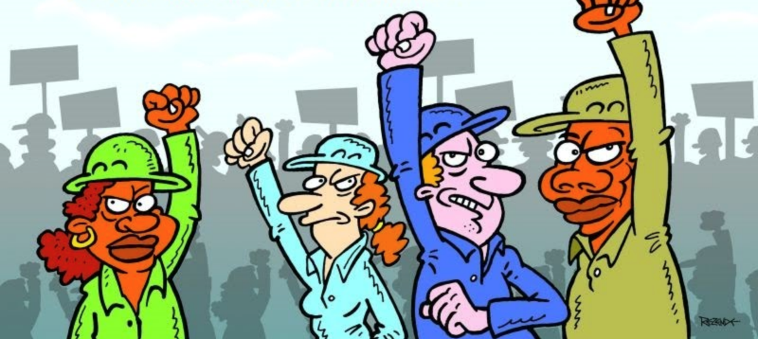
LA REPRESENTACIÓN DE LOS TRABAJADORES EN LA EMPRESA
DELEGADOS DE PERSONAL
REPRESENTACIÓN COLECTIVA UNITARIA
COMITÉ DE EMPRESA
LA REPRESENTACIÓN DE LOS TRABAJADORES EN LA EMPRESA
DELEGADOS SINDICALES
REPRESENTACIÓN COLECTIVA SINDICAL
SECCIÓN SINDICAL

Slide 3
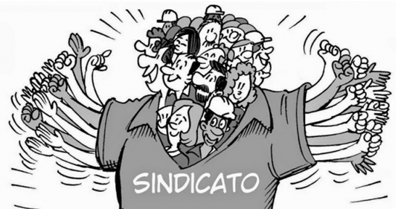
LA REPRESENTACIÓN COLECTIVA SINDICAL
LA REPRESENTACIÓN COLECTIVA SINDICAL
SE EJERCE A TRAVÉS DE
SINDICATOS
REGULADA POR
DERECHO A FUNDAR SINDICATOS
DERECHO A AFILIARSE O NO A UN SINDICATO
LEY ORGÁNICA DE LIBERTAD SINDICAL
DERECHO A ELEGIR LIBREMENTE A SUS REPRESENTANTES POR PARTE DE CADA AFILIADO DENTRO DE CADA SINDICATO
DERECHO A EJERCER LA ACTIVIDAD SINDICAL

Slide 4
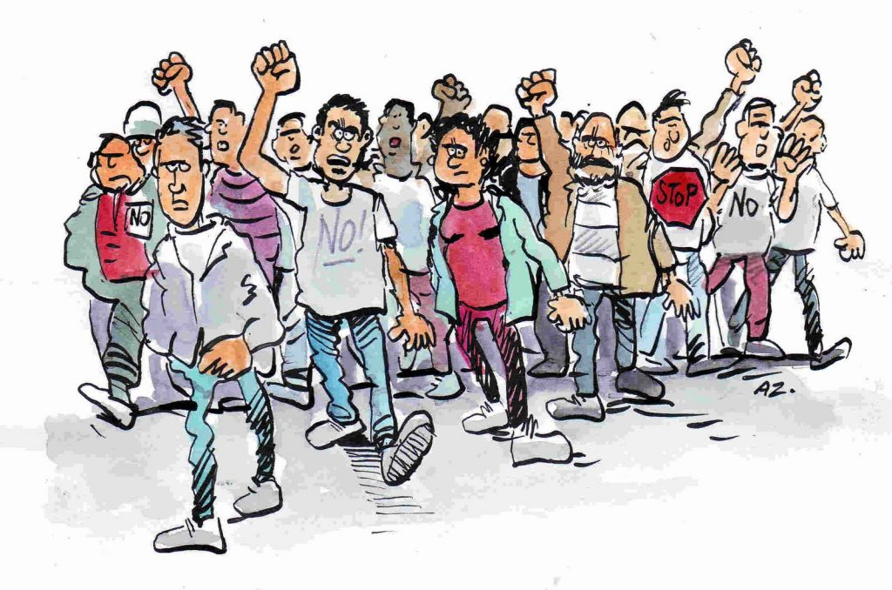
LA REPRESENTATIVIDAD SINDICAL EN LA EMPRESA:
LA SECCIÓN SINDICAL
LOS TRABAJADORES AFILIADOS A UN SINDICATO
PUEDEN CREAR
SECCIONES SINDICALES
EN EMPRESAS CON MÁS DE 250 TRABAJADORES Y QUE PERTENEZCAN A UN SINDICATO QUE TENGA AL MENOS UN REPRESENTANTE EN EL COMITÉ DE EMPRESA, ESTARÁN REPRESENTADAS POR DELEGADOS SINDICALES

Slide 5


LA REPRESENTATIVIDAD SINDICAL EN LA EMPRESA: LOS DELEGADOS SINDICALES
LAS MISMAS GARANTÍAS QUE LOS DELEGADOS DE PERSONAL Y MIEMBROS DEL COMITÉ DE EMPRESA
LOS DELEGADOS SINDICALES
TENER ACCESO A LA MISMA INFORMACIÓN Y DOCUMENTACIÓN QUE LA EMPRESA PONGA A DISPOSICIÓN DEL COMITÉ DE EMPRESA
GARANTÍAS
ASISTIR A LAS REUNIONES DE LOS COMITÉS DE EMPRESA Y DE LOS ÓRGANOS INTERNOS DE LA EMPRESA EN MATERIA DE SEGURIDAD E HIGIENE
REPRESENTAN A UN DETERMINADO SINDICATO EN UNA EMPRESA O CENTRO DE TRABAJO.
SON ELEGIDOS POR LAS SECCIONESSINDICALES
SER OÍDOS POR LA EMPRESA PREVIAMENTE A LA ADOPCIÓN DE MEDIDAS DE CARÁCTER COLECTIVO QUE AFECTEN A LOS TRABAJADORES Y ESPECIALMENTE EN LOS DESPIDOS Y SANCIONES

Slide 6

LA REPRESENTACIÓN COLECTIVA UNITARIA
REPRESENTACIÓN
COLECTIVA UNITARIA
DELEGADOS DE PERSONAL
COMITÉ DE EMPRESA
LOS DELEGADOS DE PERSONAL SON LOS REPRESENTANTES DE LOS TRABAJADORES EN EMPRESAS O CENTROS DE TRABAJO QUE TENGAN MENOS DE 50 TRABAJADORES.
EL COMITÉ DE EMPRESA ES UN ÓRGANO DE EMPRESAS O CENTROS DE TRABAJO CON
50 O MÁS TRABAJADORES
EL NÚMERO DE MIEMBROS DEPENDERÁ DEL NÚMERO DE TRABAJADORES DE LA EMPRESA
O CENTRO DE TRABAJO

Slide 7
LA REPRESENTACIÓN COLECTIVA UNITARIA: COMPETENCIAS
COMPETENCIAS DE LOS DELEGADOS DE PERSONAL Y MIEMBROS DEL COMITÉ DE EMPRESA
RECIBIR INFORMACIÓN SOBRE LA APLICACIÓN DE PLANES DE IGUALDAD
RECIBIR INFORMACIÓN SOBRE LA SITUACIÓN ECONÓMICA DE LA EMPRESA, LAS NUEVAS CONTRATACIONES, EL ABSENTISMO LABORAL, LOS ÍNDICES DE ACCIDENTES DE TRABAJO, ETC.
INFORMAR A SUS REPRESENTADOS DE TODOS AQUELLOS ASUNTOS QUE PUEDAN AFECTAR A LAS RELACIONES LABORALES.
SER CONSULTADOS SOBRE ASUNTOS COMO REESTRUCTURACIONES DE PLANTILLA, REDUCCIONES DE JORNADA, TRASLADOS, ETC.
PARTICIPAR COMO SE ESTABLEZCA EN CONVENIO COLECTIVO EN LA GESTIÓN DE LAS OBRAS SOCIALES A FAVOR DE LOS TRABAJADORES O DE SUS FAMILIARES.
COLABORAR CON LA EMPRESA EN LA APLICACIÓN DE MEDIDAS PARA EL MANTENIMIENTO O MEJORA DE LA PRODUCTIVIDAD
VIGILAR EL CUMPLIMIENTO DE LA NORMATIVA LABORAL Y DE SEGURIDAD E HIGIENE

Slide 8
LA REPRESENTACIÓN COLECTIVA UNITARIA: GARANTÍAS
GARANTÍAS DE LOS DELEGADOS DE PERSONAL Y MIEMBROS DEL COMITÉ DE EMPRESA
NO SUFRIR DISCRIMINACIÓN POR SER DELEGADO O MIEMBRO DEL COMITÉ EN LO QUE A PROMOCIÓN ECONÓMICA O PROFESIONAL SE REFIERE.
EN CASO DE SER SANCIONADOS POR FALTAS GRAVES O MUY GRAVES, DEBERÁ ABRIRSE UN EXPEDIENTE CONTRADICTORIO.
DISPONER DE UN NÚMERO DE HORAS MENSUALES RETRIBUIDAS PARA EJERCER SUS FUNCIONES DE REPRESENTACIÓN.
PRIORIDAD PARA PERMANECER EN LA EMPRESA O CENTRO DE TRABAJO RESPECTO AL RESTO DE TRABAJADORES EN LOS SUPUESTOS DE EXTINCIÓN O SUSPENSIÓN DEL CONTRATO POR CAUSAS TECNOLÓGICAS O ECONÓMICAS Y EN LOS TRASLADOS.
EN CASO DE DESPIDO IMPROCEDENTE, SON LOS REPRESENTANTES DE LOS TRABAJADORES, Y NO EL EMPRESARIO, DECIDIRÁN ENTRE VOLVER A LA EMPRESA O SER INDEMNIZADOS.
NO SER DESPEDIDOS NI SANCIONADOS POR EL EJERCICIO DE SUS FUNCIONES DURANTE SU MANDATO NI DENTRO DEL AÑO SIGUIENTE A LA FINALIZACIÓN DEL MISMO.
TIENEN DERECHO A EXPRESAR LIBREMENTE SUS OPINIONES EN EL ÁMBITO DE LA REPRESENTACIÓN.

Slide 9
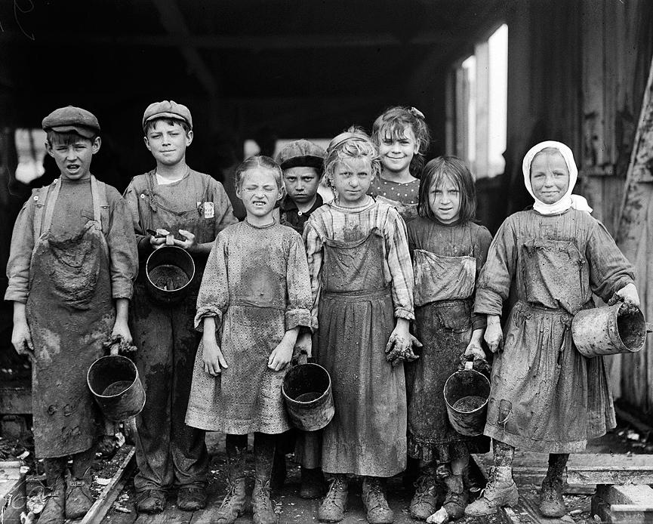

¿Todavía no estás convencido de la enorme importancia de la representación de trabajadores y asociaciones que defiendan los derechos laborales?
Te invitamos a que visualices este vídeo para conocer cuáles eran las condiciones de trabajo cuando los trabajadores no tenían representación alguna en las empresas y nadie defendía sus intereses ni sus derechos laborales. Observa este emocionante vídeo sobre las condiciones de vida y de trabajo en el siglo XIX.

Slide 10
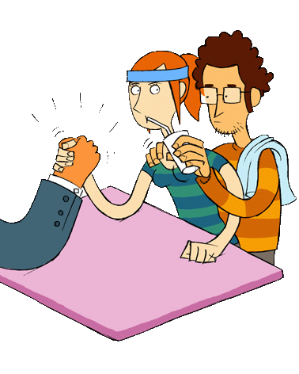
EL CONVENIO COLECTIVO: ¿PARTICIPAN LOS TRABAJADORES EN LA ELABORACIÓN DE LOS CONVENIOS COLECTIVOS?
«LA LEY GARANTIZARÁ EL DERECHO A LA NEGOCIACIÓN COLECTIVA LABORAL ENTRE LOS REPRESENTANTES DE LOS TRABAJADORES Y LOS EMPRESARIOS, ASÍ COMO LA FUERZA VINCULANTE DEL CONVENIO COLECTIVO».
NEGOCIACIÓN COLECTIVA
ART. 37.1 CE
ES UN ACUERDO SUSCRITO POR REPRESENTANTES DE LOS TRABAJADORES Y DE LA EMPRESA PARA FIJAR LAS CONDICIONES DE TRABAJO DENTRO DE SU ÁMBITO.
CONVENIO
COLECTIVO
OBLIGA A EMPRESARIOS Y TRABAJADORES INCLUIDOS DENTRO DE SU CAMPO DE APLICACIÓN Y DURANTE SU VIGENCIA.
LAS EMPRESAS POR CAUSAS OBJETIVAS PUEDEN MODIFICAR ALGUNAS CONDICIONES DEL CONVENIO: JORNADA, HORARIOS, SALARIOS, ETC.
SI NO HAY ACUERDO CON LOS REPRESENTANTES DE LOS TRABAJADORES SE ACUDE A LA COMISIÓN PARITARIA DEL CONVENIO Y AL ARBITRAJE

Slide 11

EL CONVENIO COLECTIVO: CONTENIDO MÍNIMO
PARTES NEGOCIADORAS
REPRESENTANTES DE EMPRESARIOS Y TRABAJADORES
ÁMBITOS DE APLICACIÓN
PERSONAL - FUNCIONAL - TERRITORIAL - TEMPORAL
CONTENIDO MÍNIMO DEL CONVENIO
MÉTODOS PARA SOLUCIONAR DISCREPANCIAS
PROCEDIMIENTOS PARA SOLUCIONAR DISCREPANCIAS
DENUNCIA DEL CONVENIO
CONDICIONES Y PLAZOS PARA SU FINALIZACIÓN
COMISIÓN
PARITARIA
RESOLVER DISCREPANCIAS EN LA INTERPRETACIÓN DEL CONVENIO

Slide 12

EL CONVENIO COLECTIVO: ÁMBITOS DE APLICACIÓN
PERSONAL
TRABAJADORES A LOS QUE SE DESTINA EL CONVENIO COLECTIVO
CONVENIO SECTORIAL: SE APLICA A UN DETERMINADO SECTOR DE ACTIVIDAD
FUNCIONAL
CONVENIO DE EMPRESA: SE APLICA EN EXCLUSIVA A UNA DETERMINADA EMPRESA
ÁMBITOS DE APLICACIÓN
TERRITORIAL
ESPACIO GEOGRÁFICO DONDE SE APLICA: ESTATAL, CCAA, PROVINCIAL, LOCAL.
TEMPORAL
DETERMINA EL TIEMPO QUE EL CONVENIO ESTARÁ VIGENTE.
EL CONVENIO SE PRORROGARÁ UN AÑO
SI LAS PARTES NO SOLICITAN RENOVACIÓN
SI LAS PARTES SOLICITAN LA RENOVACIÓN
SI TRANSCURRE UN AÑO SIN QUE SE HAYA ACORDADO UN NUEVO CONVENIO, EL ANTIGUO DESAPARECERÁ (SALVO PACTO EN CONTRARIO) Y SE APLICARÁ EL DE ÁMBITO SUPERIOR

Slide 13
DIFERENCIAS ENTRE GRUPO Y EQUIPO DE TRABAJO
DIFERENCIAS
GRUPOS
EQUIPOS
OBJETIVOS INDIVIDUALES
OBJETIVOS
OBJETIVOS COMPARTIDOS
PERSONAS CON UN INTERÉS COMÚN, TRABAJAN DE MANERA AUTÓNOMA Y PERSONAL, Y RESPONDEN INDIVIDUALMENTE POR LOS RESULTADOS
PERSONAS QUE CONSENSUAN LA FORMA DE TRABAJAR, COMPARTEN LIDERAZGO Y RESPONSABILIDADES, PARA ALCANZAR OBJETIVOS COMUNES
CONCEPTO
LIDERAZGO
EL LIDERAZGO ESTÁ COMPARTIDO ENTRE LOS COMPONENTES DEL EQUIPO
HAY UN LÍDER FUERTE
RESPONSABILIDAD INDIVIDUAL
RESPONSABILIDAD
RESPONSABILIDAD CONJUNTA
EL RESULTADO ES LA SUMA DEL TRABAJO INDIVIDUAL
RESULTADOS
EL GRAN LOGRO ES LA SINERGIA CONSEGUIDA (1+1=3)
SE SOLUCIONAN DE MANERA IMPOSITIVA
CONFLICTOS
SE SOLUCIONAN DE MANERA CONSTRUCTIVA
COMUNICACIÓN PRÁCTICAMENTE INEXISTENTE
COMUNICACIÓN
COMUNICACIÓN CONSTANTE, FLEXIBLE Y VARIADA

Slide 14
VENTAJAS E INCONVENIENTES DEL TRABAJO EN EQUIPO
MAYOR PRODUCTIVIDAD
HOLGAZANERÍA SOCIAL
COMUNICACIÓN MÁS EFICAZ
ASUNCIÓN DE MAYORES RIESGOS
MEJORA LA CREATIVIDAD
MAYOR RESPONSABILIDAD
MENOR CAPACIDAD CRÍTICA
VENTAJAS
INCONVENIENTES
MAYOR SATISFACCIÓN
LENTITUD EN LA ADOPCIÓN DE ACUERDOS
MEJORA EL CLIMA LABORAL
MEJOR COMUNICACIÓN
MAYOR RIESGO DE MANIPULACIÓN Y CONTROL
MEJORA LA RESOLUCIÓN DE PROBLEMAS

Slide 15

EQUIPO DE TRABAJO EFICAZ
COORDINAR DE MANERA ÓPTIMA EL ESFUERZO DE SUS COMPONENTES PARA OBTENER EL MÁXIMO RENDIMIENTO
OBJETIVO
MARCA OBJETIVOS COMUNES.
TIENE PENSAMIENTO POSITIVO.
DISPONE DE MEDIOS HUMANOS Y TÉCNICOS SUFICIENTES.
SE SIENTEN CAPACES.
COMUNICACIÓN ABIERTA.
ES FLEXIBLE.
TIENEN NORMAS CLARAS Y ACEPTADAS POR TODOS.
LÍDER EFICIENTE.
COLABORACIÓN CONSTANTE ENTRE SUS MIEMBROS.
MUESTRAN RECONOCIMIENTO Y APRECIO.
EVALUACIÓN PERIÓDICA.
EQUIPO EFICAZ
CARACTERÍSTICAS DIFERENCIADORAS

Slide 16
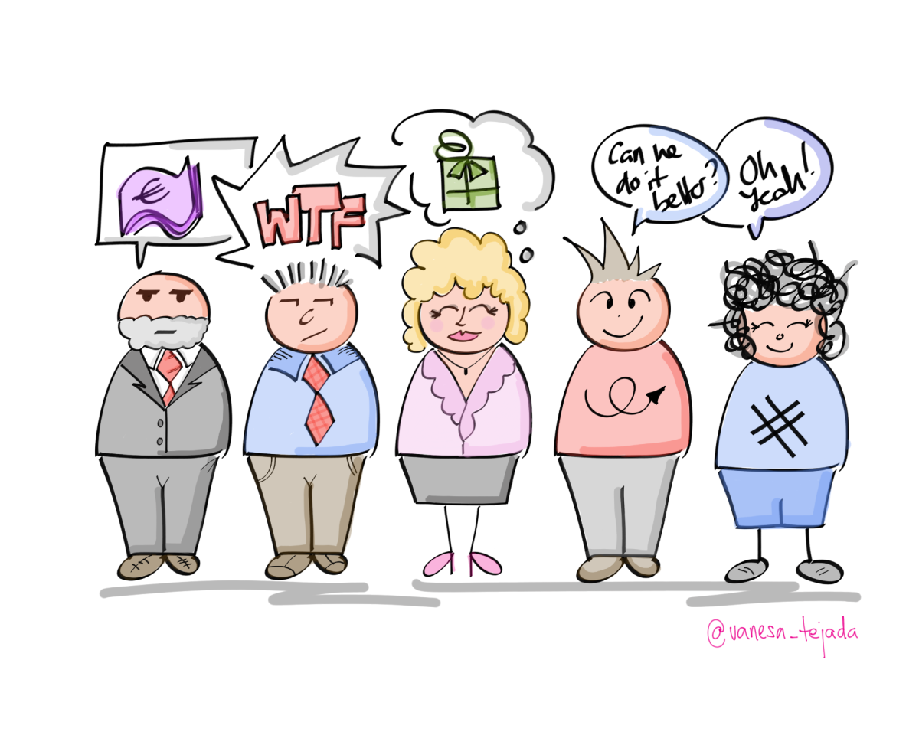
EQUIPOS DE TRABAJO
ES UN COMPORTAMIENTO, MÁS O MENOS PREDECIBLE, ASIGNADO A UNA PERSONA CONCRETA DENTRO DE UN GRUPO
CONCEPTO
LOS ROLES
MODERADOR
ROLES MÁS USUALES
COLABORADOR
CREATIVO
RELACIONISTA
EVALUADOR

Slide 17

TÉCNICAS COMUNICATIVAS PARA LA MEJORA DE LA COMUNICACIÓN: LA ASERTIVIDAD
TÉCNICAS DE COMUNICACIÓN EN LOS EQUIPOS DE TRABAJO
ESCUCHA ACTIVA: Escuchar no solo lo que se dice directamente, sino también los sentimientos y las ideas que subyacen a lo que se está diciendo.
ASERTIVIDAD: Defender los intereses propios respetando la forma de pensar y sentir de la otra persona.
ELIMINAR BARRERAS EN LA COMUNICACIÓN: personales, físicas y semánticas.
INTELIGENCIA EMOCIONAL:
EMPATÍA: Capacidad de ponerse en el lugar de otra persona para intentar entender lo que se siente, pero sin perder la propia identidad.

Slide 18
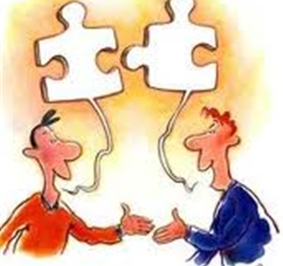
Profundizamos… La importancia de la escucha activa
A través de este vídeo podrás profundizar sobre los aspectos, ventajas, importancia y métodos para llevar a cabo una escucha activa real y eficaz.

Slide 19
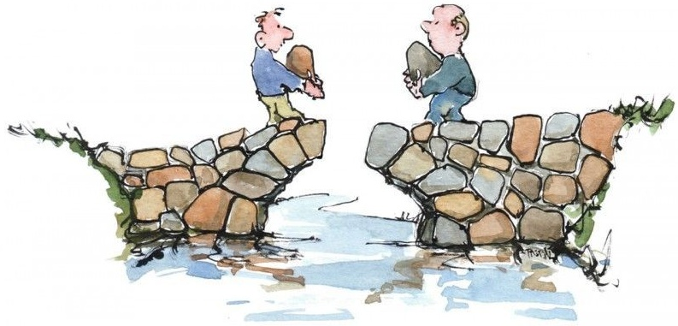
¿Todavía no sabes como reaccionas? ¿Eres agresivo, pasivo o asertivo?
Te invitamos a visualizar este vídeo que te ayudará a entender mejor las ventajas e importancia de la asertividad y a reflexionar sobre tus conductas: ¿eres agresivo, pasivo o asertivo? ¡Seamos asertivos!

Slide 20

Sabías que… se puede entrenar igual nuestra mente y nuestras emociones de la misma manera que cuidamos nuestro cuerpo
Te invitamos a visualizar este excepcional y magistral vídeo sobre inteligencia emocional que nos enseña a entrenar y adquirir nuevos hábitos mentales y emocionales positivos que te hacen sentir bien. Aprende a gestionar tus emociones, aumenta tu inteligencia emocional.

Slide 21

EL CONFLICTO COLECTIVO
DESDE UN PUNTO DE VISTA JURÍDICO
INDIVIDUALES
AFECTAN A UN SOLO TRABAJADOR
COLECTIVOS
AFECTAN A INTERESES GENERALES
TIPOS DE CONFLICTO
PACÍFICOS
SE UTILIZAN MEDIOS NO VIOLENTOS DE RESOLUCIÓN
SEGÚN LOS RECURSOS UTILIZADOS
AGRESIVOS
SE UTILIZAN MEDIOS VIOLENTOS PARA SU RESOLUCIÓN
LATENTE
EL CONFLICTO ESTÁ OCULTO, PERO SE PERCIBE QUE ALGO NO FUNCIONA
SEGÚN EL GRADO DE APRECIACIÓN
MANIFIESTO
EL CONFLICTO SE MUESTRA Y SE PERCIBE CLARAMENTE
SEGÚN LOS EFECTOS SOBRE LA ORGANIZACIÓN
FUNCIONAL
ES POSITIVO PARA EL RENDIMIENTO DE LA ORGANIZACIÓN
DISFUNCIONAL
PERJUDICA A LA ORGANIZACIÓN O IMPIDE QUE ESTA ALCANCE SUS OBJETIVOS

Slide 22
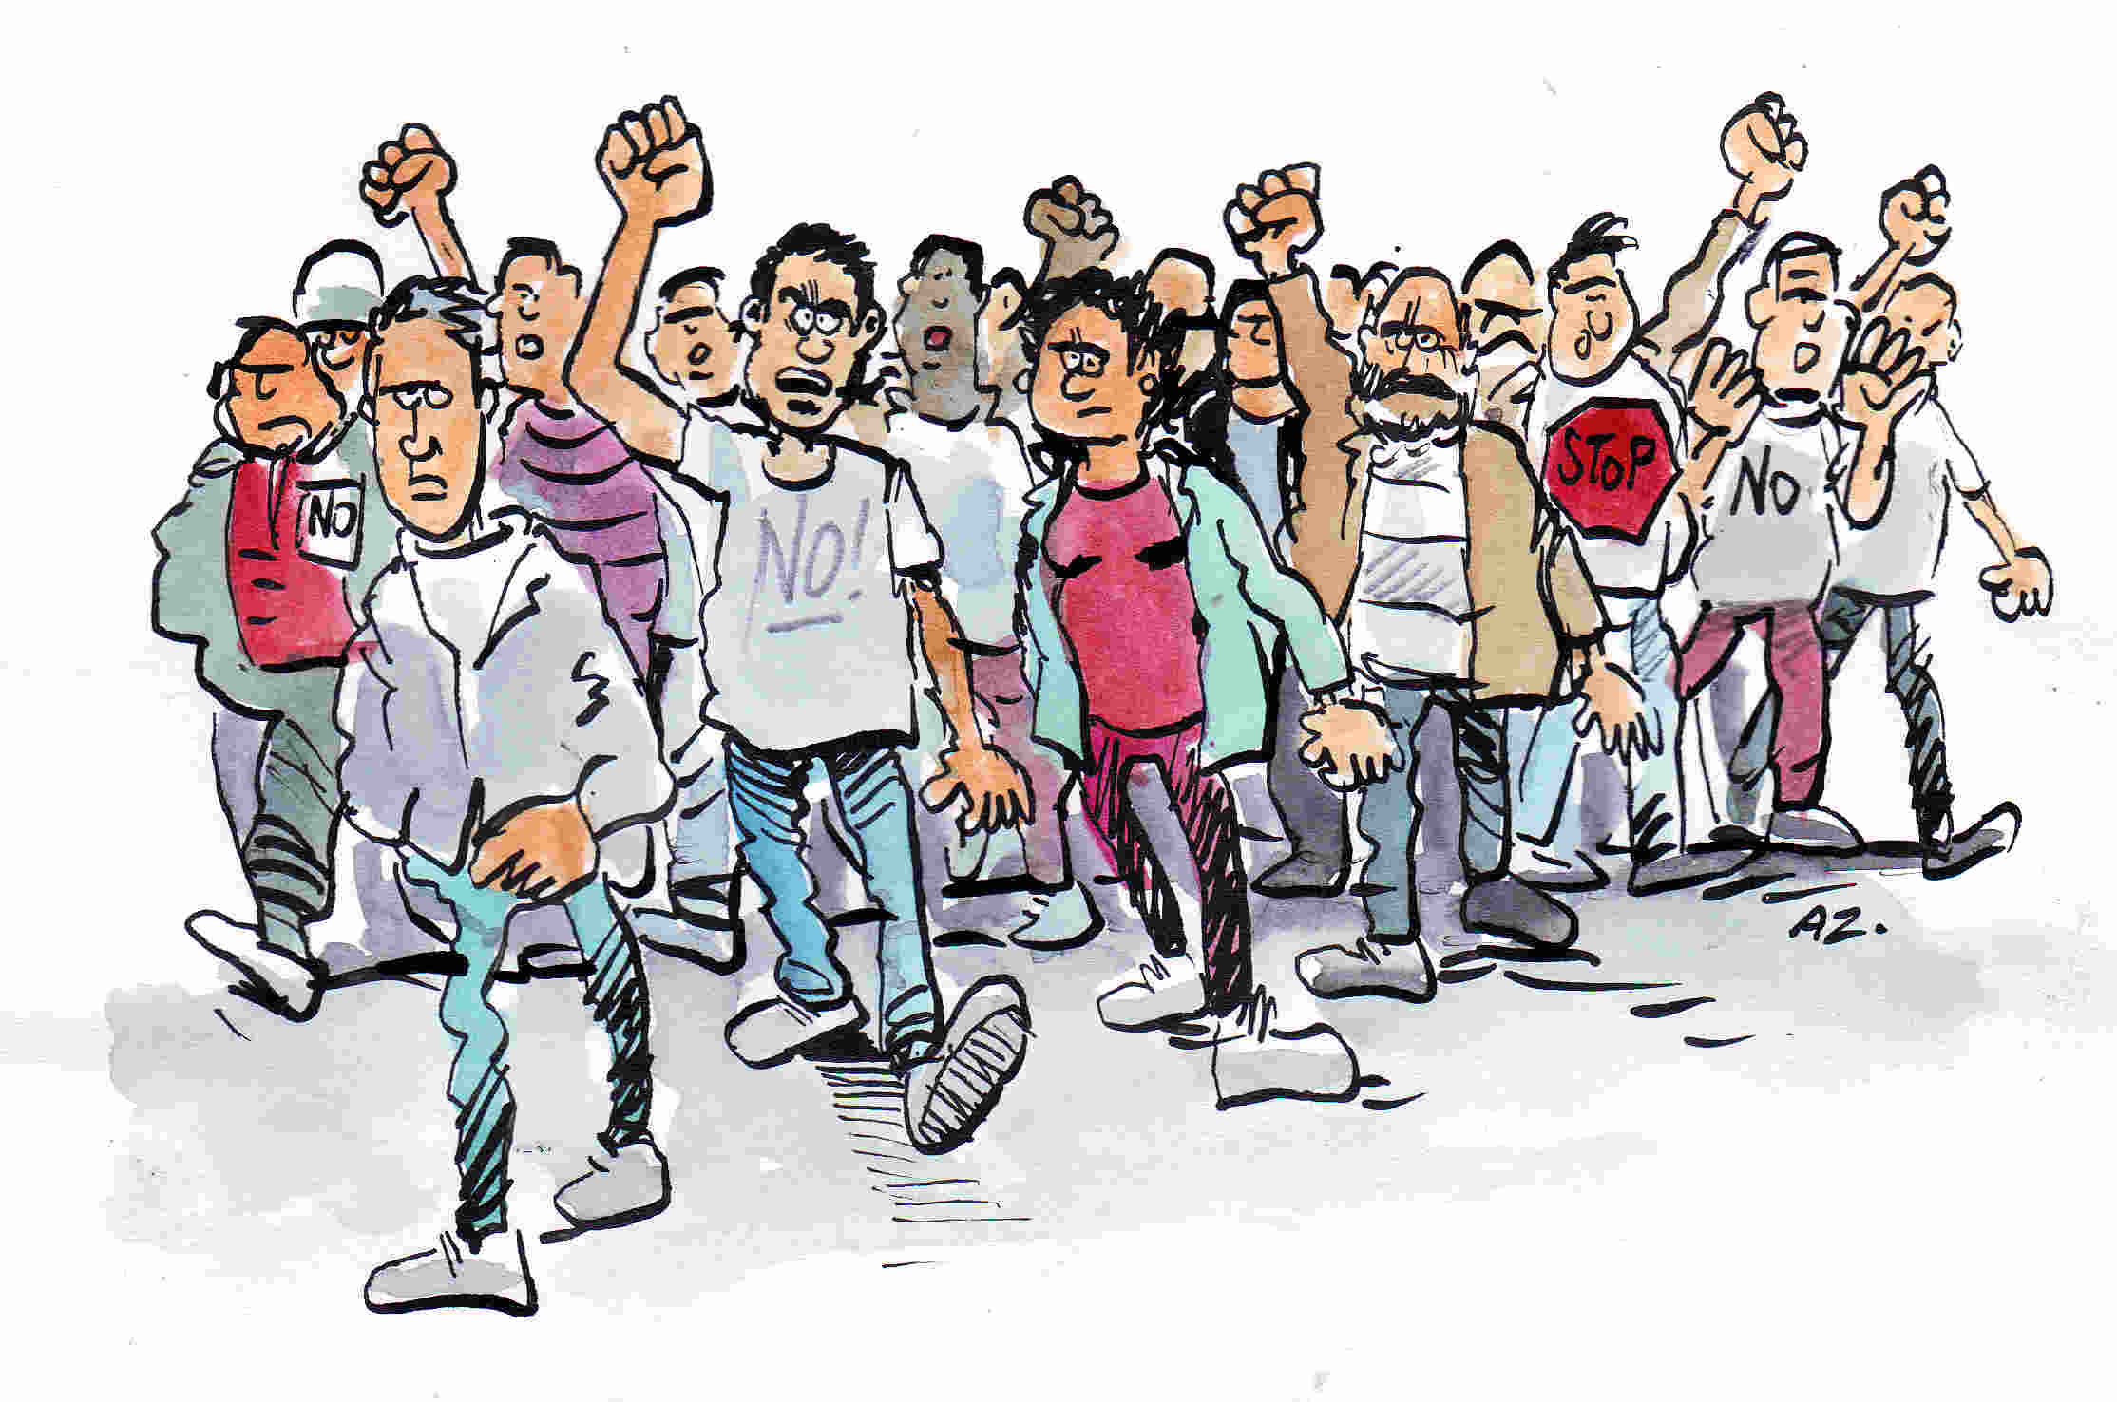
EL CONFLICTO COLECTIVO
MEDIDAS DE CONFLICTO COLECTIVO
SIN SUSPENSIÓN
DEL TRABAJO
CON SUSPENSIÓN
DEL TRABAJO
MANIFESTACIONES
RALENTIZAR EL TRABAJO
HUELGA
CONCENTRACIONES
CIERRE PATRONAL
ENCIERROS
PANCARTAS

Slide 23

EL CONFLICTO COLECTIVO: LA HUELGA
EL CONTRATO DE TRABAJO QUEDA SUSPENDIDO, POR LO QUE EL EMPLEADO NO TRABAJA Y NO COBRA EL SALARIO.
SE SUSPENDE LA OBLIGACIÓN DE COTIZAR A LA SEGURIDAD SOCIAL
DURANTE LA HUELGA NO SE TIENE DERECHO A PRESTACIÓN ECONÓMICA POR LA INCAPACIDAD TEMPORAL QUE SE INICIE DURANTE LA HUELGA, NI A LA PRESTACIÓN POR DESEMPLEO.
EL EMPRESARIO NO PUEDE SANCIONAR NI SUSTITUIR A LOS TRABAJADORES QUE ESTÉN EN HUELGA.
LA HUELGA
CONSECUENCIAS
LOS DÍAS DE HUELGA NO PUEDEN SER DESCONTADOS DE LAS VACACIONES.
DEBE RESPETARSE LA LIBERTAD DE TRABAJO DE QUIENES NO QUIERAN SUMARSE A LA HUELGA.
SIEMPRE SE EJERCE DE FORMA COLECTIVA
DEBE RESPETARSE LA LIBERTAD DE TRABAJO DE QUIENES NO QUIERAN SUMARSE A LA HUELGA.
CUANDO LA HUELGA ES ILEGAL, SU EJERCICIO PUEDE OCASIONAR SANCIONES PARA LOS TRABAJADORES, DESDE LA INDEMNIZACIÓN POR DAÑOS Y PERJUICIOS HASTA EL DESPIDO.

Slide 24

HUELGAS ILEGALES
MEDIDAS DE CONFLICTO COLECTIVO
HUELGAS ILEGALES
HUELGAS POLÍTICAS
POR MOTIVOS POLITICOS O CON CUALQUIER OTRA FINALIDAD AJENA AL INTERÉS DE LOS TRABAJADORES
HUELGAS DE SOLIDARIDAD O APOYO
SALVO QUE AFECTE AL INTERÉS PROFESIONAL DE LOS PROMOTORES
HUELGAS NOVATORIAS
CUANDO TIENEN POR OBJETO ALTERAR, DENTRO DE SU PERÍODO DE VIGENCIA, LO PACTADO EN UN CONVENIO COLECTIVO
HUELGAS CON OCUPACIÓN DE LUGARES DE TRABAJO
SUPONEN UN INGRESO ILEGAL EN LAS INSTALACIONES DE LA EMPRESA

Slide 25
LA HUELGA: PROCEDIMIENTO
1º DECLARACIÓN DE LA HUELGA
2º COMUNICACIÓN POR ESCRITO
3º CONSTITUCIÓN DEL COMITÉ DE HUELGA
LA PUEDEN DECLARAR
A LA AUTORIDAD LABORAL
REPRESENTA A LOS TRABAJADORES EN HUELGA
LOS TRABAJADORES, SI LO SOLICITA EL 25 % DE LA PLANTILLA Y SE APRUEBA POR MAYORÍA SIMPLE
AL EMPRESARIO AFECTADO
LO INTEGRAN 12 TRABAJADORES AFECTADOS COMO MÁXIMO, ELEGIDOS POR SUS COMPAÑEROS/AS
PREAVISO DE 5 DÍAS (10 EN SERVICIOS PÚBLICOS)
LOS REPRESENTANTES DE LOS TRABAJADORES: COMITÉ DE EMPRESA O DELEGADOS DE PERSONAL
HAY QUE SEÑALAR LA FECHA DE INICIO, LA COMPOSICIÓN DEL COMITÉ DE HUELGA Y EL OBJETIVO DE ESTA
FUNCIONES: TRATAR DE LLEGAR A UN ACUERDO Y GARANTIZAR LOS SERVICIOS MÍNIMOS
LOS SINDICATOS IMPLANTADOS EN ESE ÁMBITO

Slide 26
EL CIERRE PATRONAL
EL CIERRE PATRONAL
EL EMPRESARIO QUE PROCEDA AL CIERRE DE SU CENTRO DE TRABAJO DEBERÁ COMUNICARLO A LA AUTORIDAD LABORAL EN LAS 12 HORAS SIGUIENTES DE HABERLO REALIZADO.
CAUSAS LEGALES
LA REAPERTURA DEL CENTRO DE TRABAJO SE EFECTUARÁ, UNA VEZ EXTINGUIDAS LAS
CAUSAS QUE MOTIVARON EL CIERRE, A INICIATIVA DEL PROPIO EMPRESARIO, DE LOS TRABAJADORES O POR REQUERIMIENTO DE LA AUTORIDAD LABORAL.
PELIGRO DE VIOLENCIA PARA LAS PERSONAS O GRAVES DAÑOS PARA LAS COSAS.
R E Q U I S I T O S
DURANTE EL CIERRE PATRONAL, EL CONTRATO DE TRABAJO ESTÁ SUSPENDIDO, NO
TENIENDO EL TRABAJADOR DERECHO AL SALARIO.
OCUPACIÓN ILEGAL DEL CENTRO DE TRABAJO O SUS DEPENDENCIAS, O PELIGRO CIERTO DE QUE SE PRODUZCAN.
COMO EN EL CASO DE LA HUELGA, EL TRABAJADOR NO TENDRÁ DERECHO A PRESTACIÓN ECONÓMICA POR INCAPACIDAD TEMPORAL QUE SE INICIE DURANTE EL CIERRE.
INASISTENCIA O IRREGULARIDADES EN EL TRABAJO QUE IMPIDAN GRAVEMENTE EL PROCESO DE PRODUCCIÓN
TAMPOCO TENDRÁ DERECHO A PRESTACIÓN POR DESEMPLEO MIENTRAS DURE EL CIERRE.

Slide 27

PROCEDIMIENTOS DE RESOLUCIÓN DE CONFLICTOS
SIN INTERVENCIÓN DE TERCERAS PERSONAS
CON INTERVENCIÓN DE TERCERAS PERSONAS
NEGOCIACIÓN
CONCILIACIÓN
MEDIACIÓN
ARBITRAJE

Slide 28
PROCEDIMIENTOS DE SOLUCIÓN EXTRAJUDICIALES
RESOLUCIONES EXTRAJUDICIALES
CONCILIACIÓN
MEDIACIÓN
ARBITRAJE
Se intenta que las partes lleguen a un acuerdo.
El conciliador es neutral y no aporta soluciones, solo facilita la negociación.
La conciliación es obligatoria en determinados procesos y se realiza ante el SMAC (Servicio de Mediación Arbitraje y Conciliación).
Las partes nombran a un mediador que no tiene poderes decisorios pero ofrece propuestas de acuerdo razonables para solucionar las diferencias.
En un conflicto colectivo, este servicio lo realiza el SMAC.
Las partes designan a uno o más árbitros y se someten, de mutuo acuerdo, a la solución que decida el árbitro (laudo arbitral), que tiene fuerza vinculante para ambas partes.

Slide 29
TIPOS DE NEGOCIACIÓN
NEGOCIACIÓN POR POSICIONES
CADA PARTE TOMA UNA POSICIÓN
EXISTEN DOS FORMAS EXTREMAS DE POSICIONARSE
CADA NEGOCIADOR DEFIENDE SU POSTURA Y ATACA LA DEL CONTRARIO
LOS NEGOCIADORES SON CONDESCENDIENTES, BUSCAN LA MEJOR SOLUCIÓN
INFLEXIBLE
FLEXIBLE
NEGOCIACIÓN COMPETITIVA
(YO GANO/TU PIERDES)
NEGOCIACION COLABORATIVA
(YO GANO/TU GANAS)
Características:
Los participantes son adversarios.
Una parte gana y la otra, pierde.
Se desconfía del otro.
Se emplean tácticas duras: amenazas.
Se contrarrestan con argumentos.
Se intenta sacar el mayor beneficio.
El acuerdo exige una ganancia.
Características:
Los participantes son «amistosos».
El objetivo es aumentar los beneficios para las partes.
Las dos partes pueden ganar.
Se confía en el otro.
Se insiste en el acuerdo.
Se intenta cubrir las necesidades de la otra parte.

Slide 30

FASES DE LA NEGOCIACIÓN
PREPARATORIA
FASE DE TANTEO
PRESENTACIÓN DE ALTERNATIVAS Y/O SOLUCIONES
CIERRE
SE ANALIZA EL CONFLICTO, LOS OBJETIVOS Y SE PREPARAN LAS ESTRATEGIAS Y TÁCTICAS POR AMBAS PARTES.
SE ESTABLECEN LOS LÍMITES Y LOS OBJETIVOS DE LA NEGOCIACIÓN. LAS POSTURAS SE MANTIENEN FIRMES, HAY POCAS CONCESIONES.
LAS PROPUESTAS Y CONTRAPROPUESTAS SE MATERIALIZAN.
SE GENERAN ALTERNATIVAS Y SOLUCIONES PARA SER DISCUTIDAS Y SELECCIONADAS
ES BREVE E INTENSA. SE PRODUCE CUANDO UNA DE LAS PARTES HA CONSUMIDO EL TIEMPO DEL QUE DISPONÍA

Slide 31


Y ahora… ¿Cuál piensas que es la mejor estrategia para resolver un conflicto?
Te invitamos a que visualices este breve y divertido vídeo donde podrás ver reflejado las diferentes estrategias que utilizan los distintos personajes para la resolución de su conflicto. ¿Y tú que prefieres? ¿Ganas tú o ganan todos?

